Slide 1
TEKNOLOGI BIOENERGI

Slide 2
Pokok Bahasan
Bioenergi sebagai Energi Alternatif
Jenis-Jenis Bioenergi
Bahan-Bahan Penghasil Bioenergi

Slide 3
Mengapa Perlu Energi Alternatif ....??
Krisis BBM
Energi Primer Didominasi Migas
Cadangan Migas Menipis
Produksi Terus Menurun
Eksplorasi Membutuhkan Waktu Lama
Fasilitas Produksi Sudah Tua

Slide 4
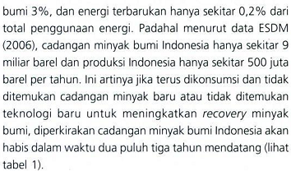
Bioenergi sebagai Energi Alternatif
KRISIS BBM & LISTRIK

Slide 5
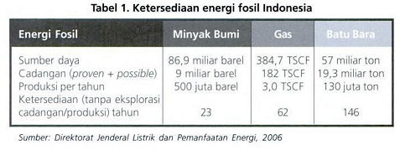

Slide 6
Mengapa harus Bioenergi….??
Dapat Diperbarui
Ramah Lingkungan
Dapat Terurai
Mampu Mengeliminasi Rumah Kaca
Kontinuitas Bahan Bakunya Terjamin

Slide 7
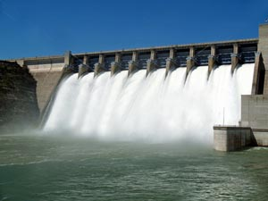
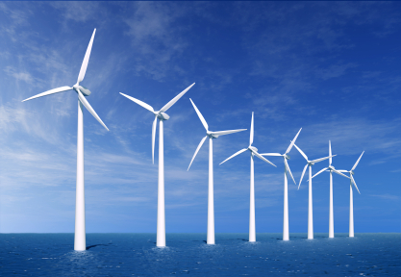
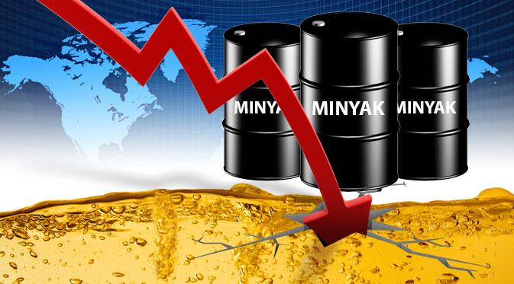
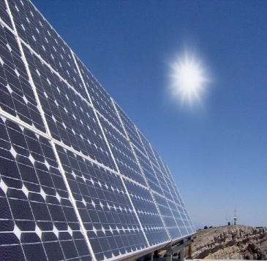
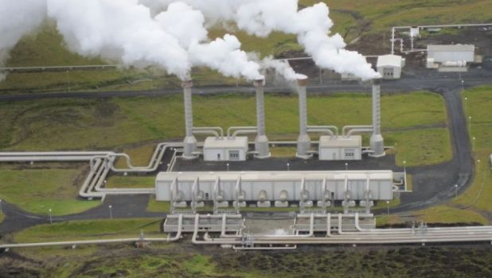
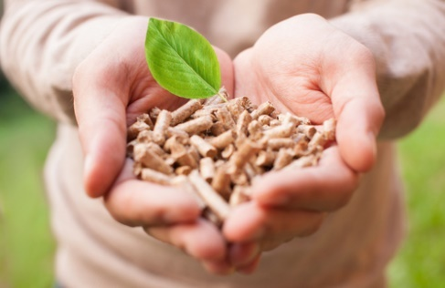
Pengembangan Energi Baru Terbarukan
Hydro
Bayu
Defisit Energi
Energi Baru dan Terbarukan
Surya
Geothermal
Bayu
Biomass

Slide 8
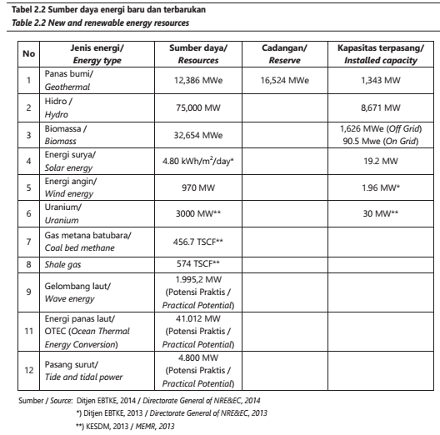
Potensi Energi baru Terbarukan di Indonesia

Slide 9
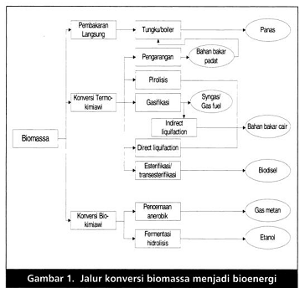

Slide 10
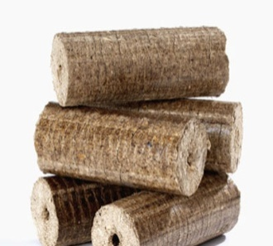
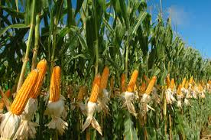
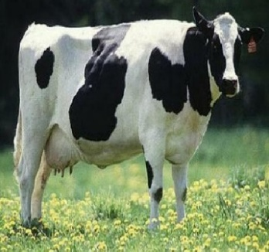
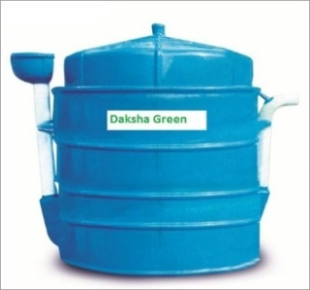
Pengembangan Biomass Sebagai Sumber EBT
BIOBRIKET
TUMBUHAN
BIOOIL
BIOMASS
HEWAN
BIOGAS

Slide 11
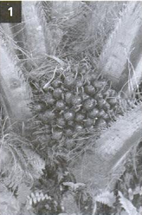
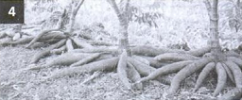
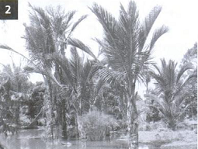
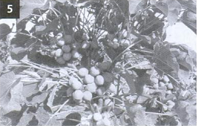
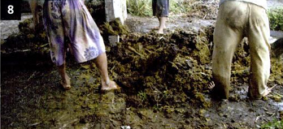
Bahan-Bahan Penghasil Bioenergi

Slide 12
Jenis-Jenis Bioenergi

Slide 13
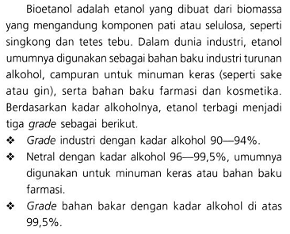
Jenis-Jenis Bioenergi (2)

Slide 14
Jenis-Jenis Bioenergi (2)
BIOGAS
Campuran gas yang dihasilkan oleh bakteri metanogenik yang terjadi pada material-material yang dapat terurai secara alami dalam kondisi anaerobik.
Biogas t/d:
1. Gas metana (CH4) 50-70%
2. Gas CO2 30-40%
3. Gas H2 5-10%
4. Gas-gas lainnya dalam jumlah sedikit

Slide 15
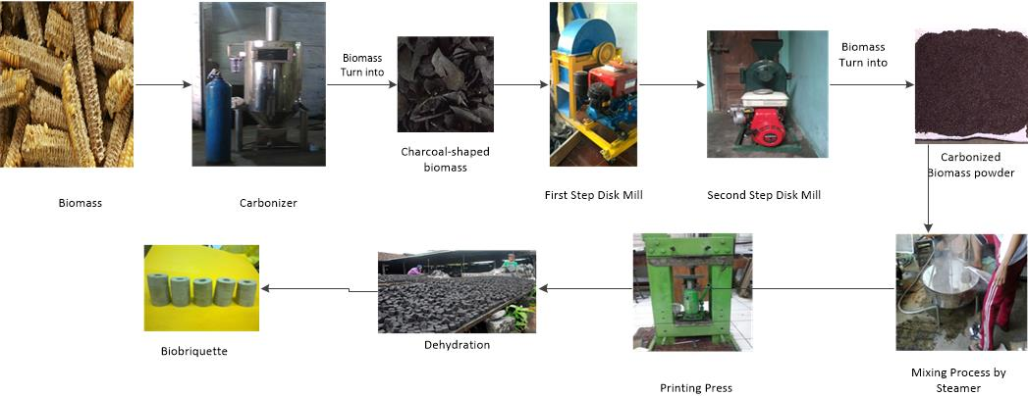
Pengembangan Biobriket yang Telah Dilaksanakan Sumber: Unpad, 2016

Slide 16
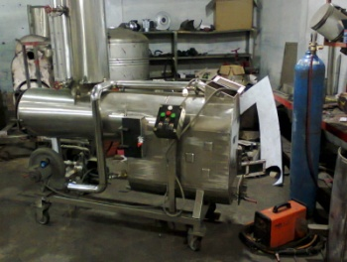
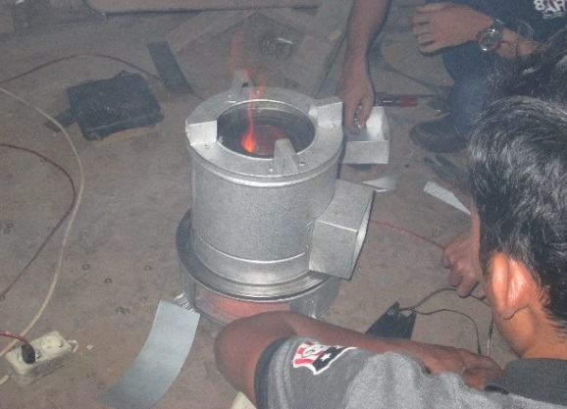
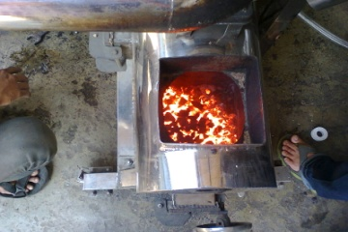
Peralatan Industri Kecil Berbasis Biobriket
BOILER MINI
KOMPOR
KETTLE
BURNER

Slide 17
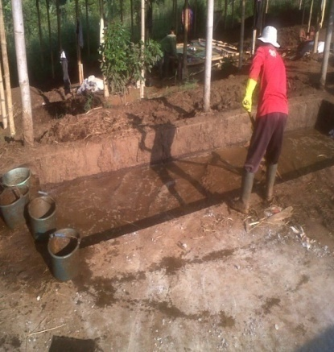
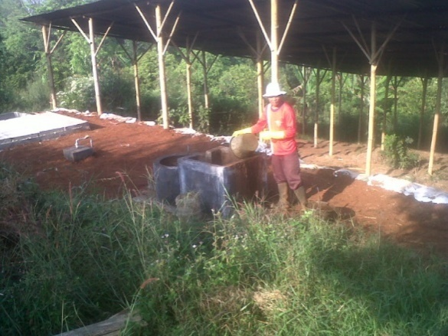
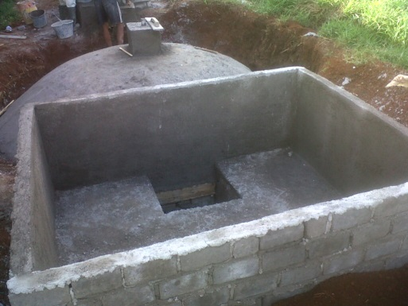
Pemanfaatan limbah dekotifikasi rami untuk bio briket
Pemanfaatan limbah kotoran sapi untuk pembuatan gas methan
Budi daya tanaman
Pembuatan alat cetak
Pembuatan kompor
Rekayasa sosial agar teknologi yang dihasilkan dapat diterima oleh masyarakat.

Slide 18
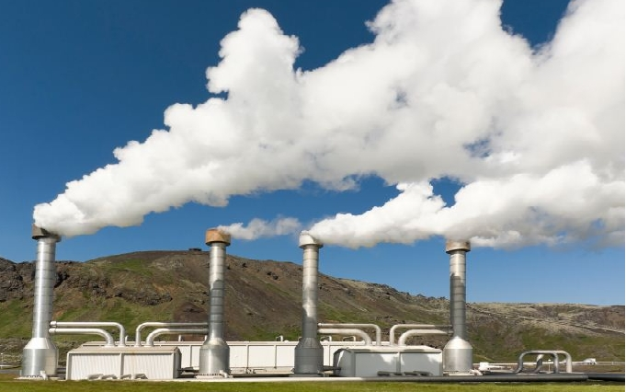
Pengembangan Potensi Geothermal
Energi Geothermal
Potensi : 28.617MW
256 Prospek
Sumatera : 84 prospek
Jawa : 76 prospek
Sulawesi : 51 prospek
Nusatenggara : 21 prospek
Irian : 3 prospek
Maluku : 15 prospek
Kalimantan : 5 prospek
Direktorat Vulakonologi dan Pertamina

Slide 19
Pemanfaatan Energi Geothermal
INDIRECT USE
Menghasilkan Energi Listrik Yang Dijual ke PLN (Pusat)
Mengakselerasi Pembangunan PLTP
Mencari Sumber Baru yang belum manifest
Memanfaatkan energi waste
Meningkatkan efisiensi Energi dan capital di Plant
DIRECT USE
Kewenangannya ke Daerah (T<150oC) potensi besar, dijumpai di sumber geothermal yang sudah di eksplorasi (Kamojang, Darajat, Gunung Salak, Dieng, Lahendong dll, juga didaerah yang manifest tapi belum di eksplore, di daerah kaki gunung atau dauerah yang memiliki geo pressure lokal potensial untuk dimanfaatkan
Digunakan untuk :
pendinging
pompa panas
pengering
sumber air panas
budi daya ikan air tawar
budidaya jamur
dll
Sama sekali belum tergarap di Indonesia

Slide 20
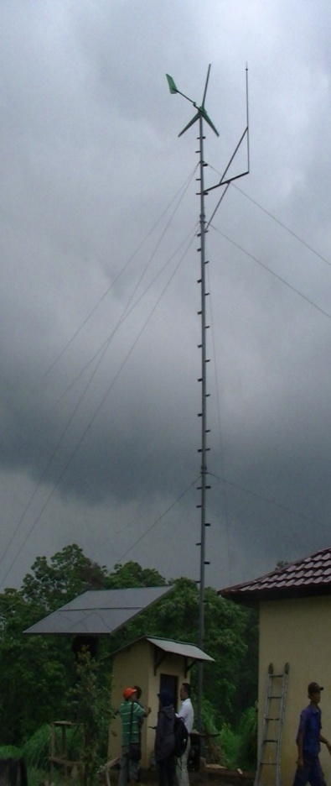
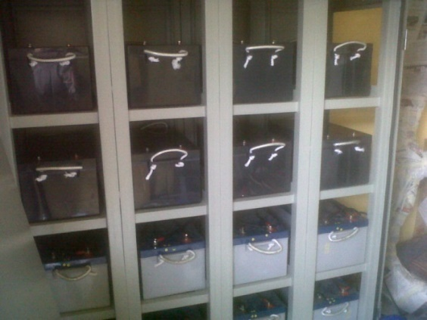
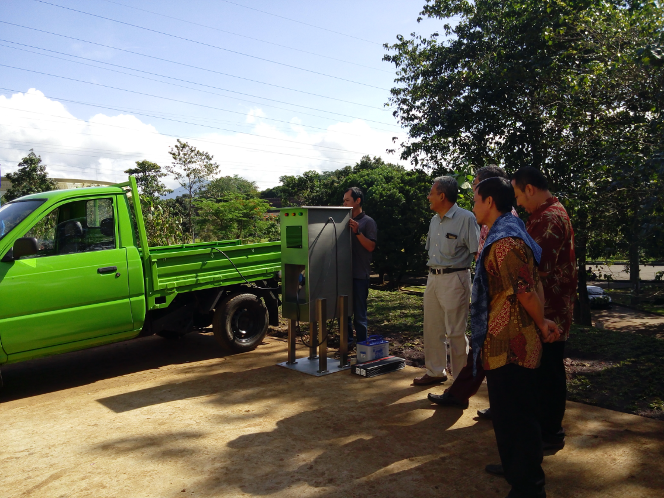
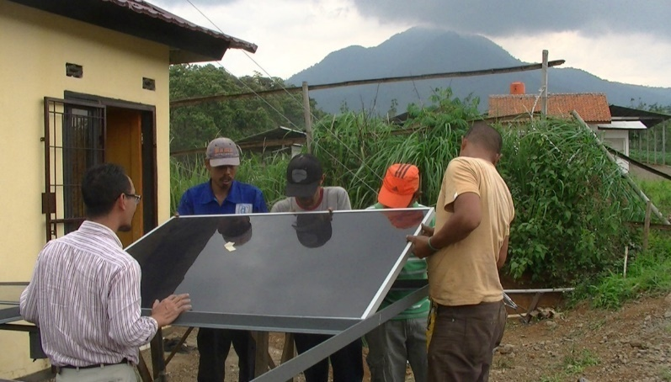
Pengembangan Rumah Energi Mandiri
ENERGI ANGIN DAN SURYA
ELECTRIC VEHICLE STATION
storage
Penyimpanan Energi Listrik
Turbin Angin
Panel Surya

Slide 21
ENERGI ALTERNATIF UNTUK PLN
PEMBANGKIT LISTRIK TENAGA AIR(PLTA)
PEMBANGKIT LISTRIK TENAGA ANGIN(KINCIR ANGIN)
PEMBANGKIT LISTRIK TENAGA UAP(BATUBARA)
PEMBANGKIT LISTRIK TENAGA PANAS BUMI(GEOTERMAL)
PEMBANGKIT LISTRIK TENAGA PANAS MATAHARI
PEMBANGKIT LISTRIK TENAGA NUKLIR(PLTN)
PEMBANGKIT LISTRIK TENAGA GELOMBANG LAUT(SAMUDERA HINDIA)
PEMBANGKIT LISTRIK TENAGA PASANG SURUT
PEMBANGKIT LISTRIK TENAGA ARUS LAUT
PEMBANGKIT LISTRIK TENAGA BIOETANOL ATAU BIODIESEL
PEMBANGKIT LISTRIK TENAGA TERMOKIMIA
PEMBANGKIT LISTRIK TENAGA SAMPAH
PEMBANGKIT LISTRIK TENAGA DIFFERENSIAL SUHU

Slide 22
ENERGI ALTERNATIF UNTUK KENDARAAN BERMOTOR
MOBIL HIDRIT(TENAGA AIR)
MOBIL TENAGA SURYA
MOBIL TENAGA LISTRIK
MOBIL TENAGA BIODIESEL(BAHAN BAKUNYA MINYAK KELAPA SAWIT,MINYAK JARAK PAGAR,KAPUK,DAN MINYAK BIJI-BIJIAN LAINNYA.

Slide 23
TERIMAKASIH

